Slide 1
ОСОБЕННОСТИ И ВОЗМОЖНОСТИ ИСПОЛЬЗОВАНИЯ ТРЕНАЖЁРА «ДОМАШНИЕ
И ДИКИЕ ЖИВОТНЫЕ» В РАБОТЕ С ДЕТЬМИ СТАРШЕГО ДОШКОЛЬНОГО ВОЗРАСТА
С ЗАДЕРЖКОЙ ПСИХИЧЕСКОГО РАЗВИТИЯ
Автор методической разработки: М. С. Дементьева, педагог-психолог МБДОУ «Ромодановский детский сад комбинированного вида»

Slide 2
СОДЕРЖАНИЕ
Актуальность работы
Методические указания по применению тренажёра «Домашние и дикие животные» в работе с детьми старшего дошкольного возраста с задержкой психического развития
Тренажёр «Домашние и дикие животные»

Slide 3
АКТУАЛЬНОСТЬ РАБОТЫ
На современном этапе модернизации образования особое внимание уделяется вопросам организации и реализации образовательной деятельности с детьми с ограниченными возможностями здоровья. В контексте обозначенных вопросов затрагиваются проблемы повышения уровня профессиональной компетентности педагогов, взаимодействующих с категориями детей с ограниченными возможностями здоровья, а также формирования психологической культуры родителей данных детей. Одним из ключевых вопросов является решение проблемы взаимодействия образовательного учреждения и семьи в отношении обучения, воспитания и развития детей, прежде всего, имеющих особые образовательные потребности. Эффективным способом сотрудничества, опираясь на собственный педагогический опыт работы, является взаимодействие посредством электронных ресурсов, передачи материалов. Родители (законные представители) могут обратиться с интересующим их вопросом к педагогу дистанционно и получить соответствующие рекомендации, в том числе и в виде обучающих игр, тренажеров и пр. Данным аспектом и определяется актуальность предоставленной конкурсной работы.

Slide 4
МЕТОДИЧЕСКИЕ УКАЗАНИЯ ПО ПРИМЕНЕНИЮ ТРЕНАЖЁРА «ДОМАШНИЕ И ДИКИЕ ЖИВОТНЫЕ»
Категория детей с ограниченными возможностями здоровья: дети с задержкой психического развития.
Возраст детей: старший дошкольный возраст.
Цели тренажёра: актуализировать знания детей старшего дошкольного возраста о домашних и диких животных; сформировать представления о группах домашних и диких животных, их местообитании, потомстве.
Особенности и возможности использования тренажёра. Данный тренажёр может быть использован в работе как педагогов дошкольной образовательной организации, например в рамках изучения темы: «Дикие и домашние животные», так и родителями в условиях домашнего образования. Для его применения необходим лишь девайс, который позволит продемонстрировать презентацию.
Совместное выполнение заданий тренажёра поможет сблизиться ребёнку и взрослому, повысить уровень сформированности операций мышления.
Задания тренажёра соответствуют возрастным нормам и психологическим особенностям детей с задержкой психического развития, выстроены по принципу «от простого к сложному».

Slide 5
ДОМАШНИЕ И ДИКИЕ ЖИВОТНЫЕ

Slide 6
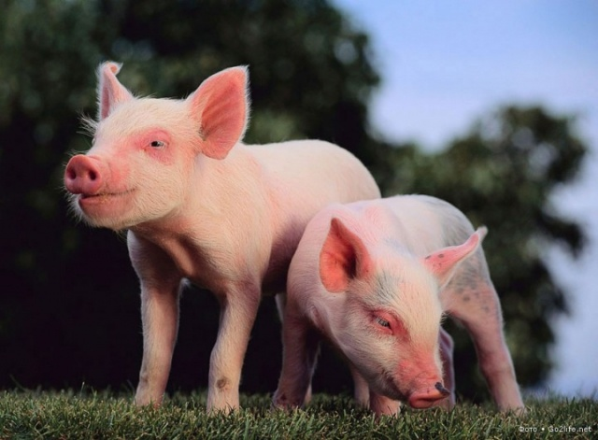
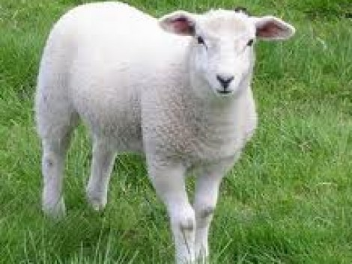
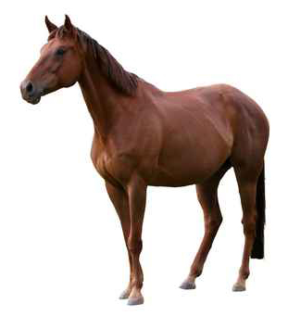
Какие животные изображены на картинках?

Slide 7
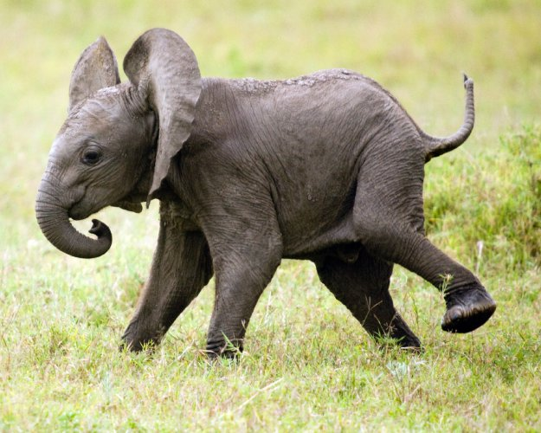
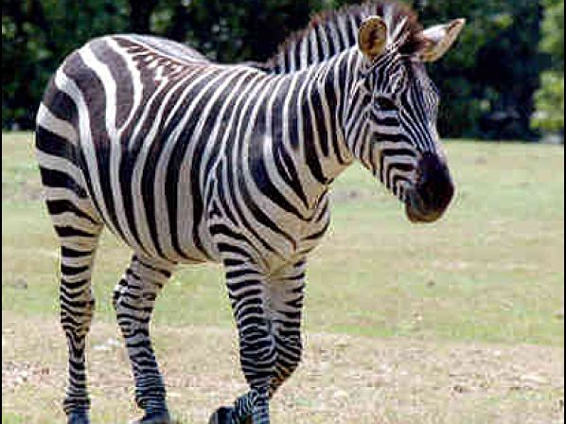
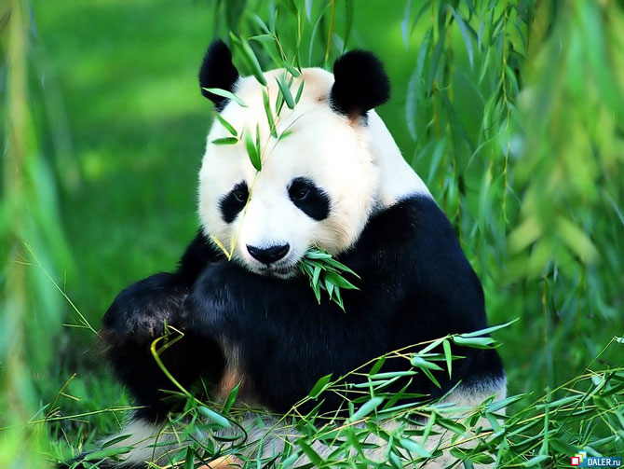
Какие животные изображены на картинках?

Slide 8
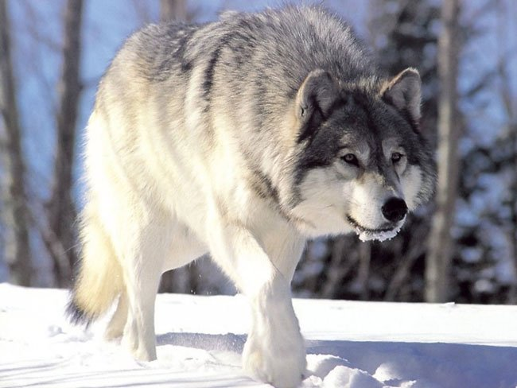
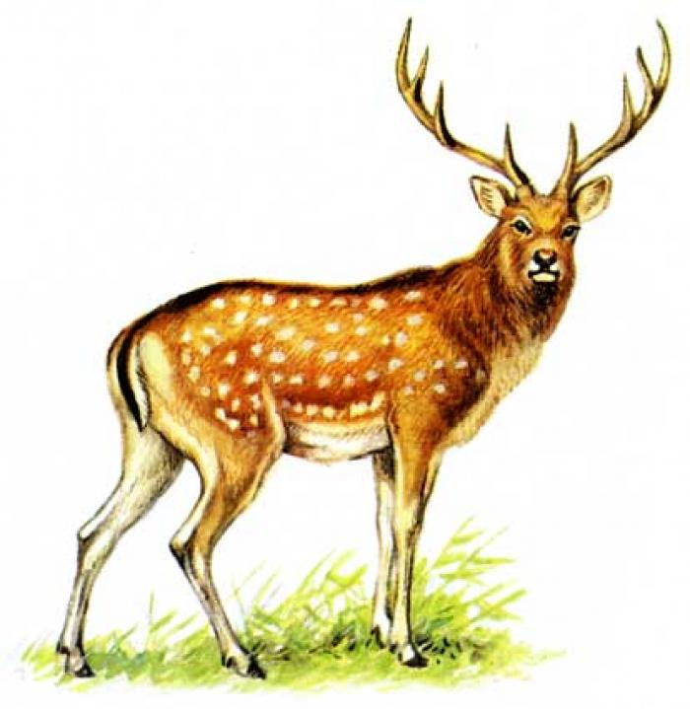
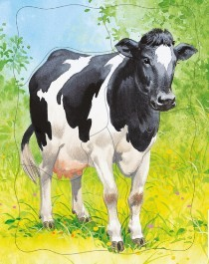
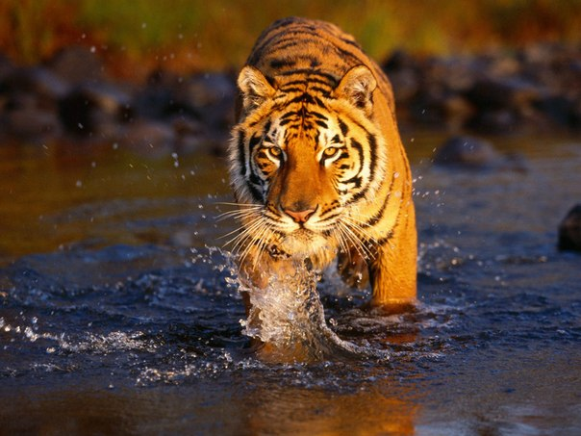
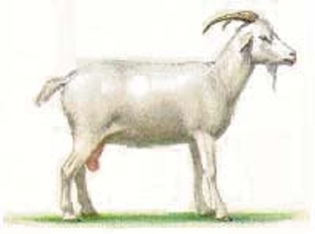
Найди домашних животных

Slide 9
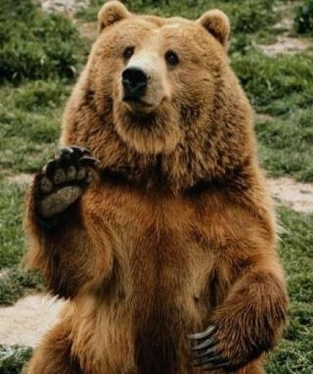
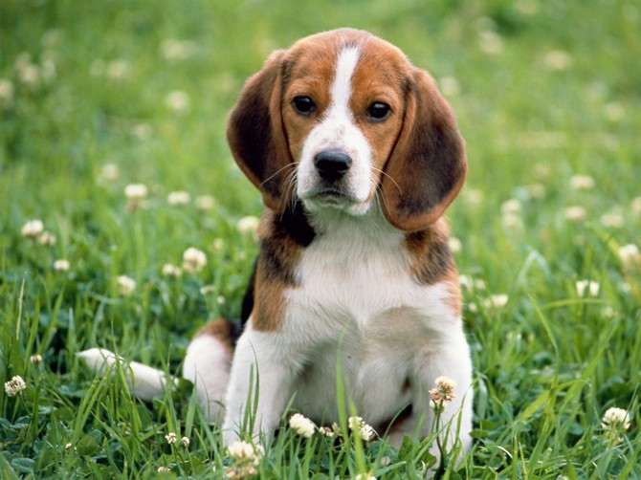
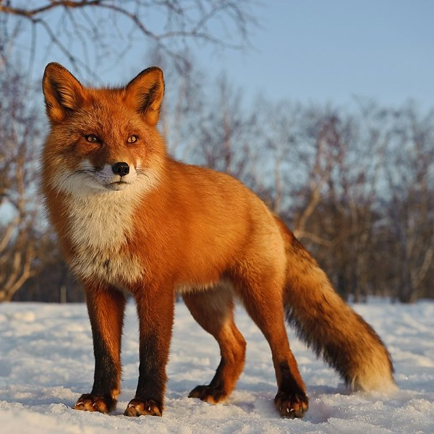
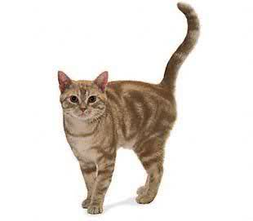
Найди диких животных

Slide 10
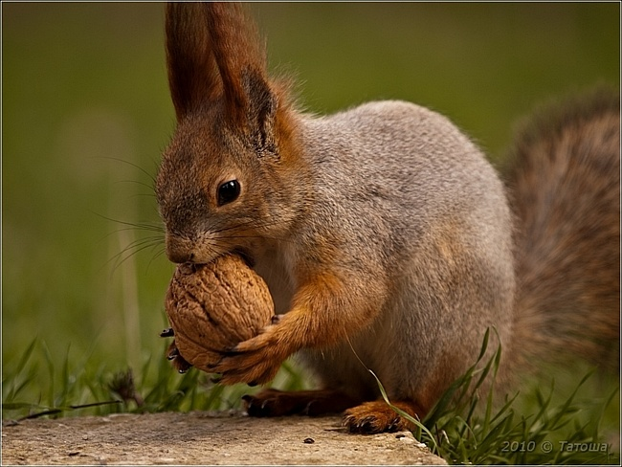
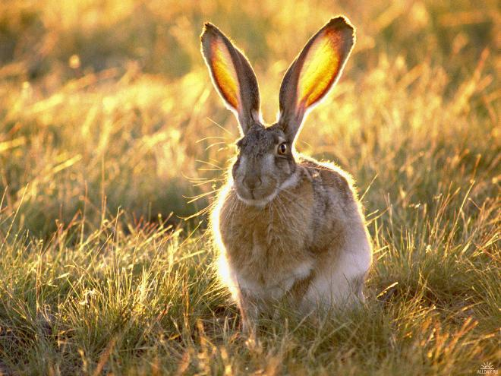
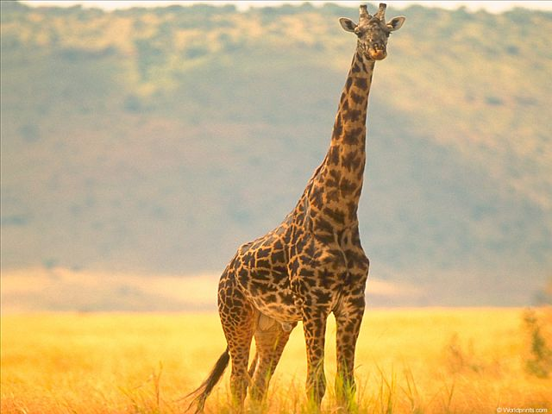
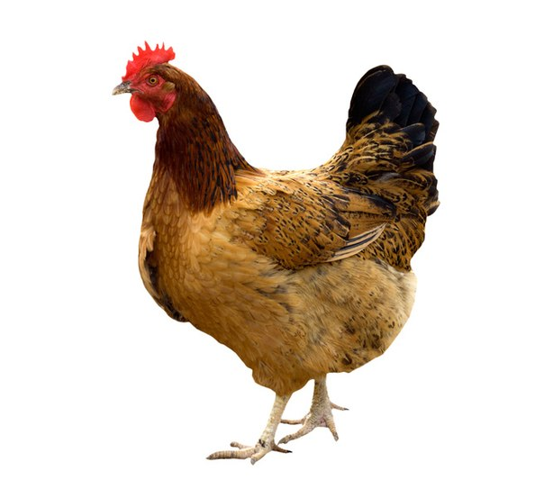
Найди «лишнее» животное

Slide 11
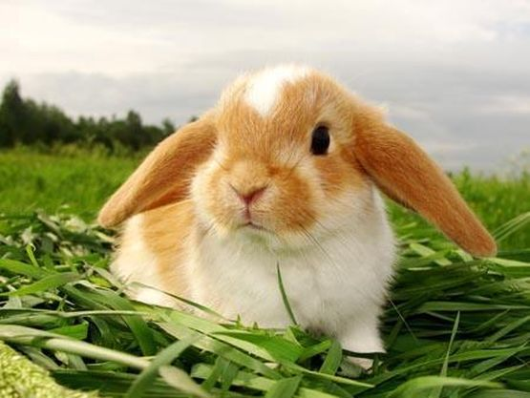
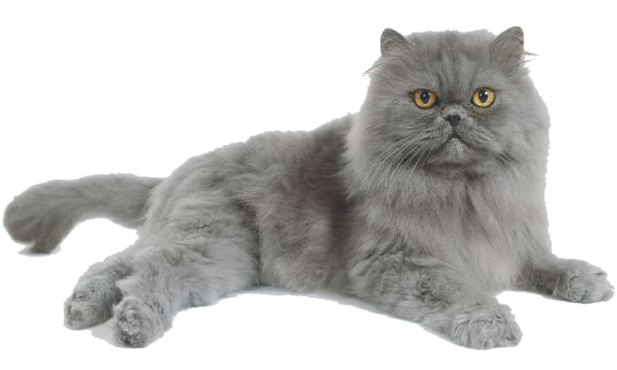
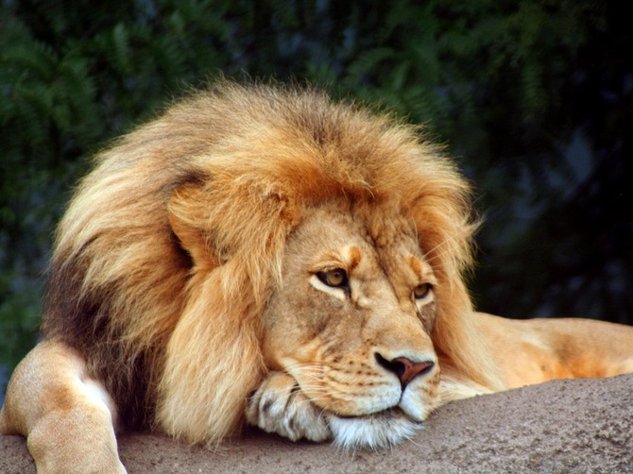
Найди «лишнее» животное

Slide 12
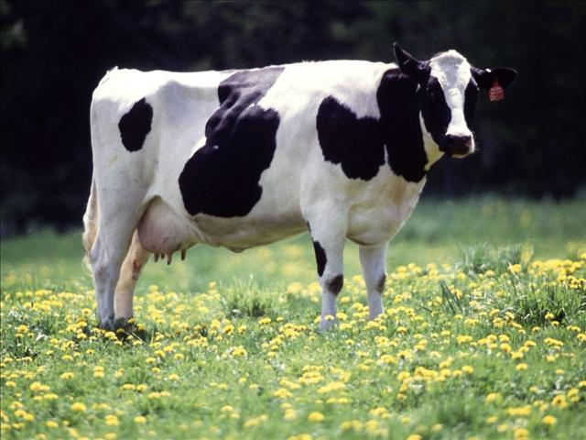
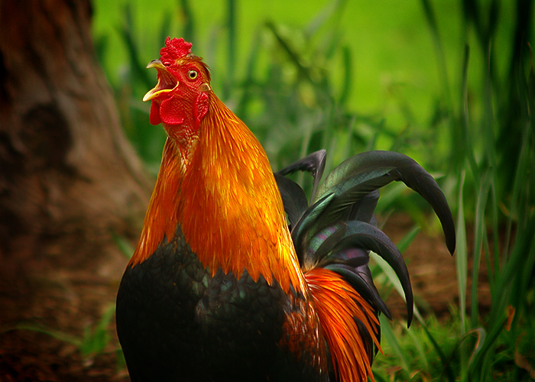
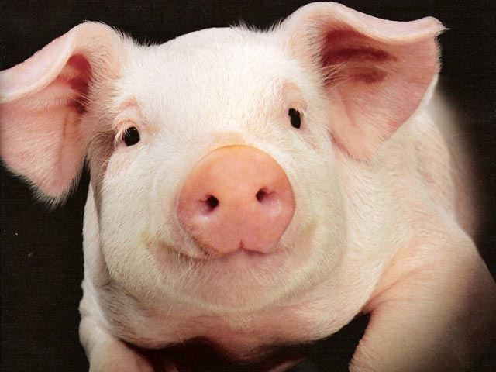
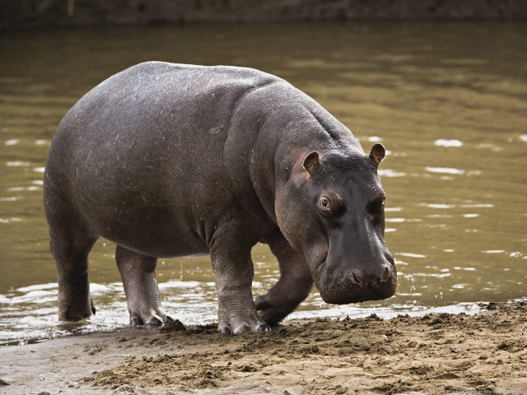
Кто живет в «доме»?

Slide 13
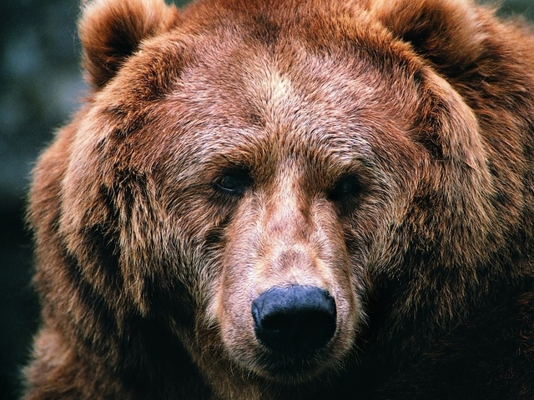
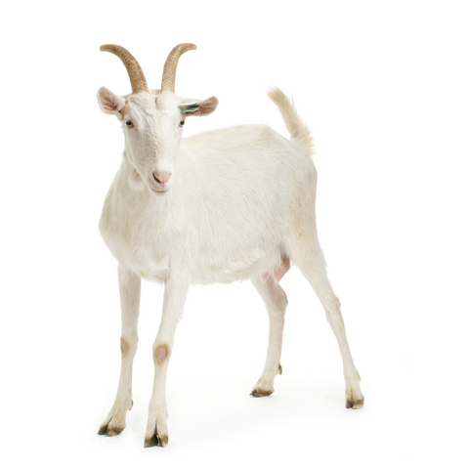
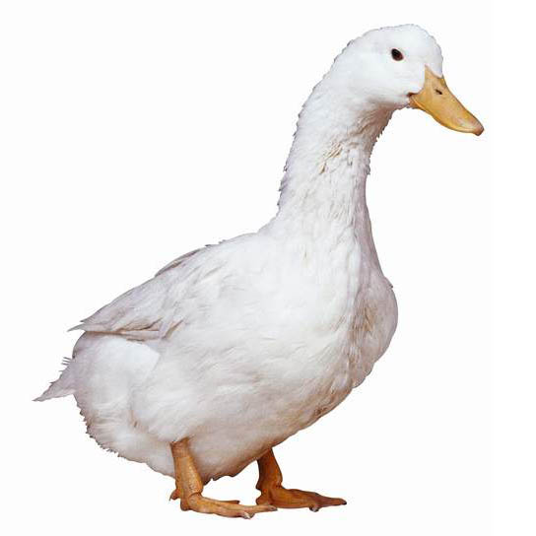
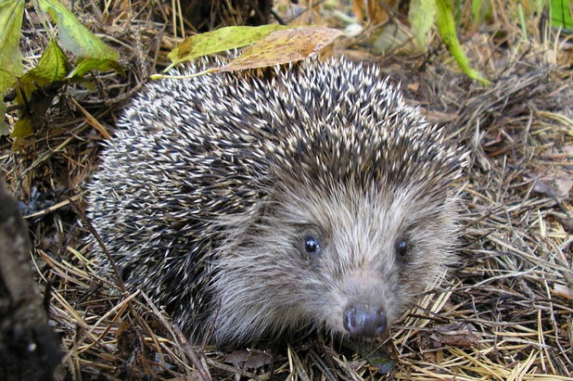
Кто живет в лесу?

Slide 14
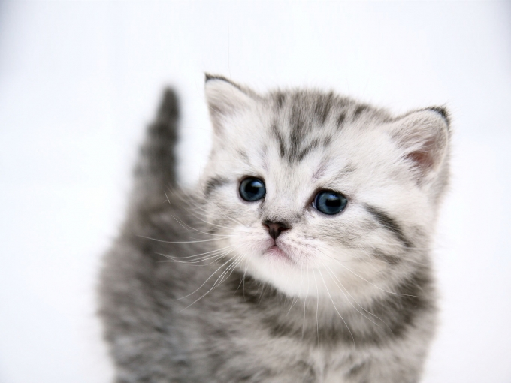
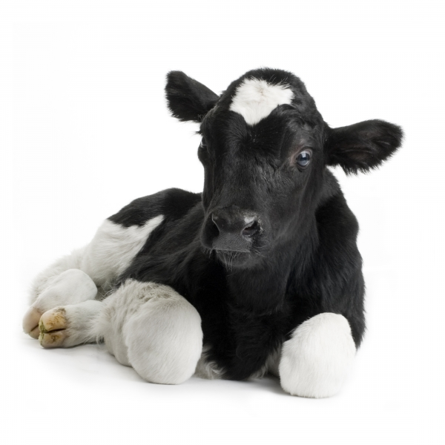
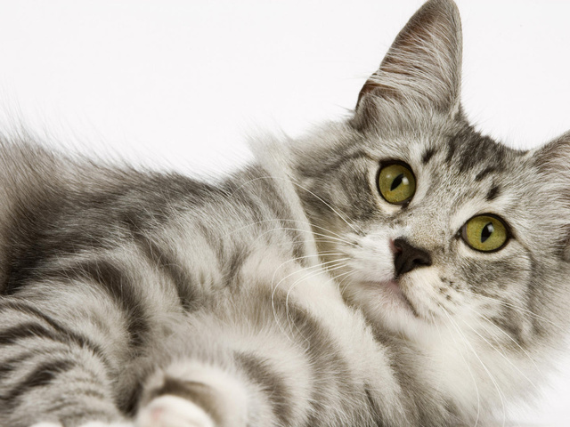
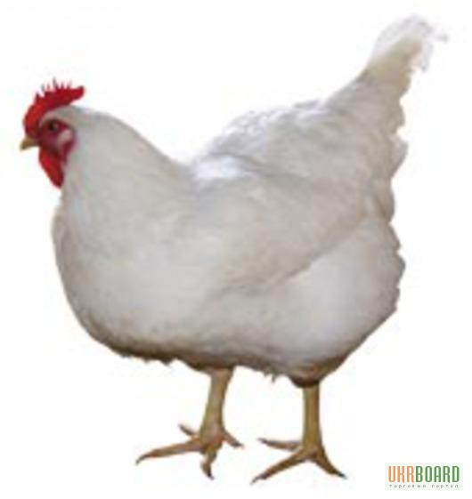
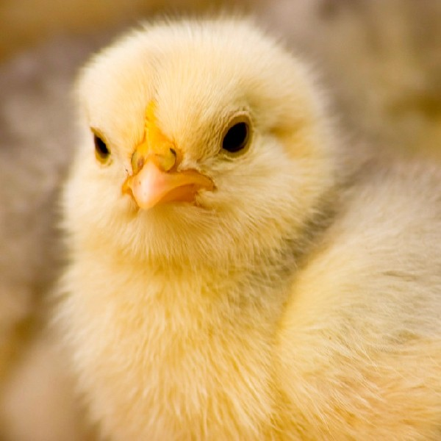
Помоги детёнышам найти свою маму

Slide 15
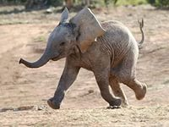
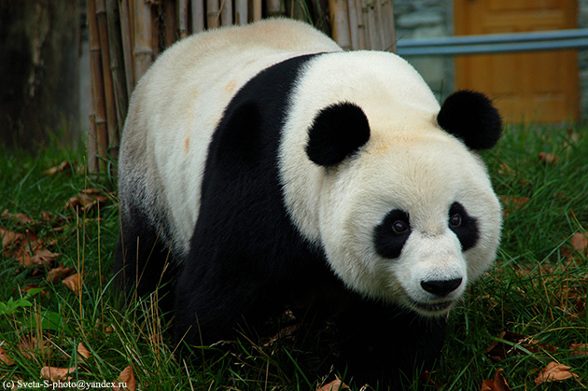
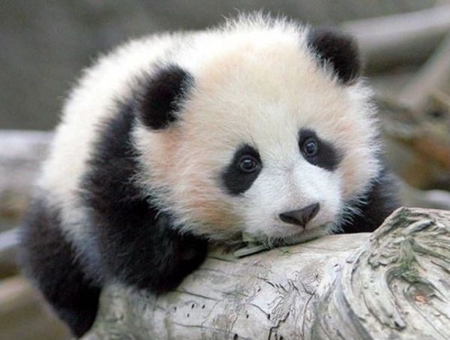
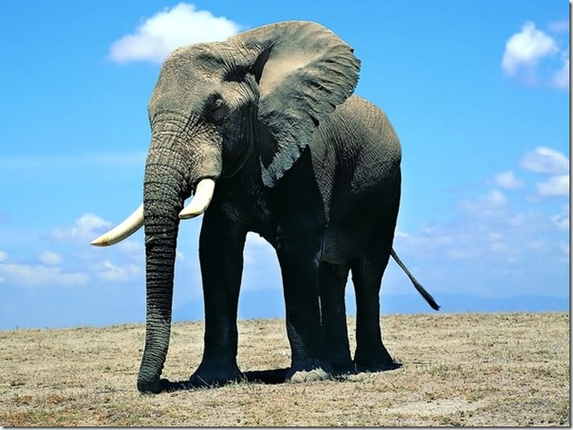
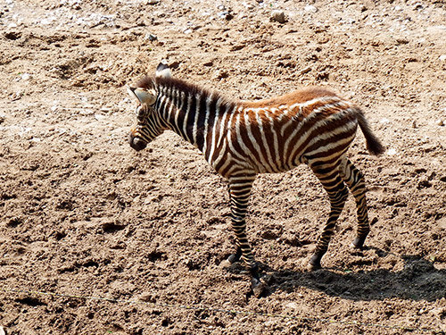
Помоги детёнышам найти свою маму

Slide 16
МОЛОДЕЦ!

